Slide 1
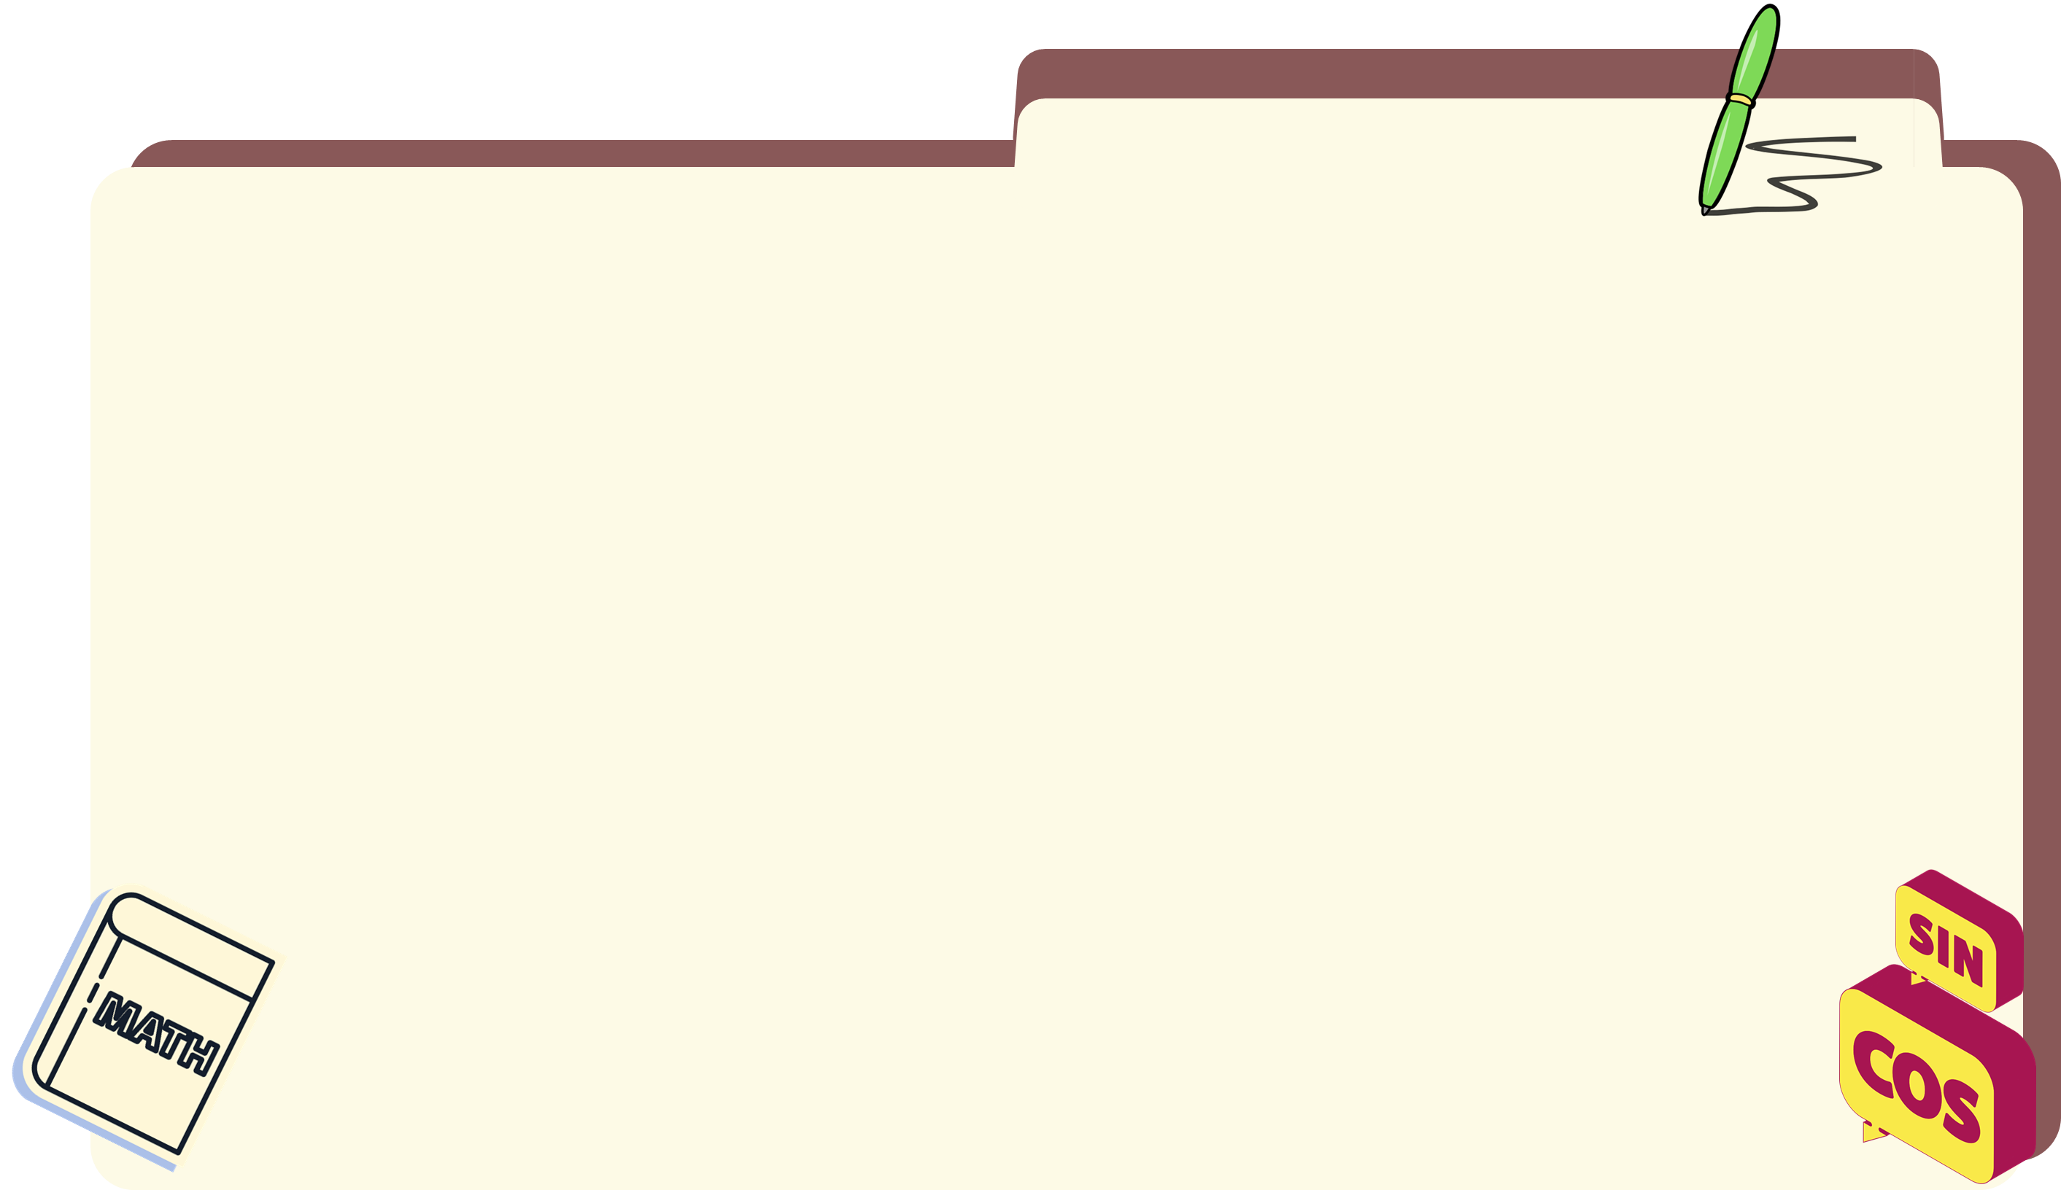
TRƯỜNG THPT NGÔ LÊ TÂN
GIÁO VIÊN: HỒ VĂN NGUYÊN
LỚP 11A1
BÀI 11: HAI ĐƯỜNG THẲNG SONG SONG
TIẾT 1

Slide 2
KHỞI ĐỘNG
Để giải quyết vấn đề tắc đường ở các thành phố lớn, có rất nhiều giải pháp được đưa ra. Trong đó giải pháp xây dựng các hệ thống cầu vượt, đường hoặc đường sắt trên cao đã và đang được đưa vào thực tế ở Việt Nam. Toán học mô tả vị trí tương quan giữa các tuyến đường trên như thế nào?

Slide 3
NỘI DUNG BÀI HỌC
Vị trí tương đối của hai đường thẳng
1
Tính chất của hai đường thẳng song song
2
Nhắc lại kiến thức, làm bài tập
3

Slide 4
1. VỊ TRÍ TƯƠNG ĐỐI CỦA HAI ĐƯỜNG THẲNG

Slide 5
Quan sát bốn tuyến đường trong Hình 4.13 và trả lời câu hỏi sau:
HĐ 1:
a) Hai tuyến đường nào giao nhau?
b) Hai tuyến đường nào không giao nhau?
c) Hai tuyến đường nào song song?
Trả lời:
Quan sát Hình 4.13 ta thấy:
a) Hai tuyến đường mũi tên màu đỏ và mũi tên màu vàng giao nhau.
b) Hai tuyến đường mũi tên màu xanh dương và màu xanh lá cây không giao nhau.
c) Hai tuyến đường mũi tên màu xanh dương và mũi tên màu đỏ song song.

Slide 6
KẾT LUẬN
Cho hai đường thẳng a và b trong không gian.
• Nếu a và b cùng nằm trong một mặt phẳng thì ta nói a và b đồng phẳng. Khi đó, a và b có thể cắt nhau, song song với nhau hoặc trùng nhau.
• Nếu a và b không cùng nằm trong bất kì mặt phẳng nào thì ta nói a và b chéo nhau. Khi đó, ta cũng nói a chéo với b, hoặc b chéo với a.

Slide 7
Câu hỏi
Hãy tìm một số hình ảnh về hai đường thẳng song song, hai đường thẳng chéo nhau trong thực tiễn.

Slide 8
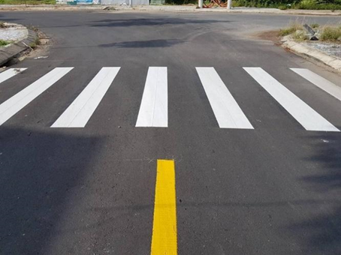
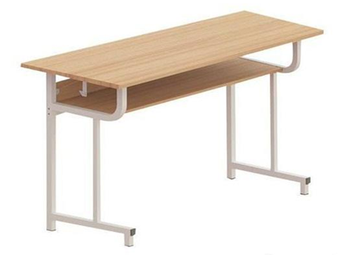
Ví dụ:
- Hình ảnh hai đường thẳng song song:
Hai cạnh đối diện của chiếc bàn
Vạch kẻ đường

Slide 9
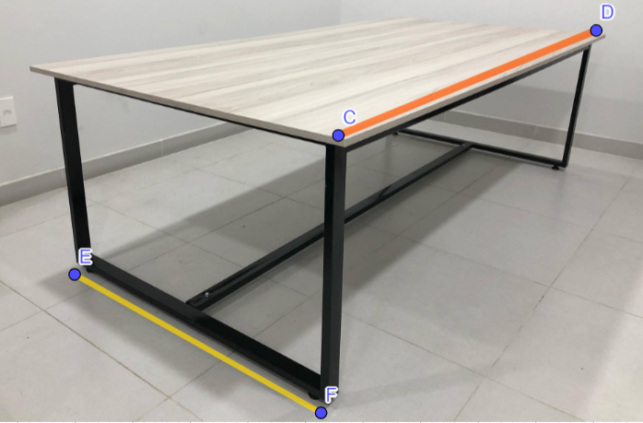
Ví dụ:
- Hình ảnh hai đường thẳng chéo nhau:
Cạnh bàn và đường nối chân bàn

Slide 10
Nhận xét
Hai đường thẳng song song là hai đường thẳng đồng phẳng và không có điểm chung.
Có đúng một mặt phẳng chứa hai đường thẳng song song.

Slide 11
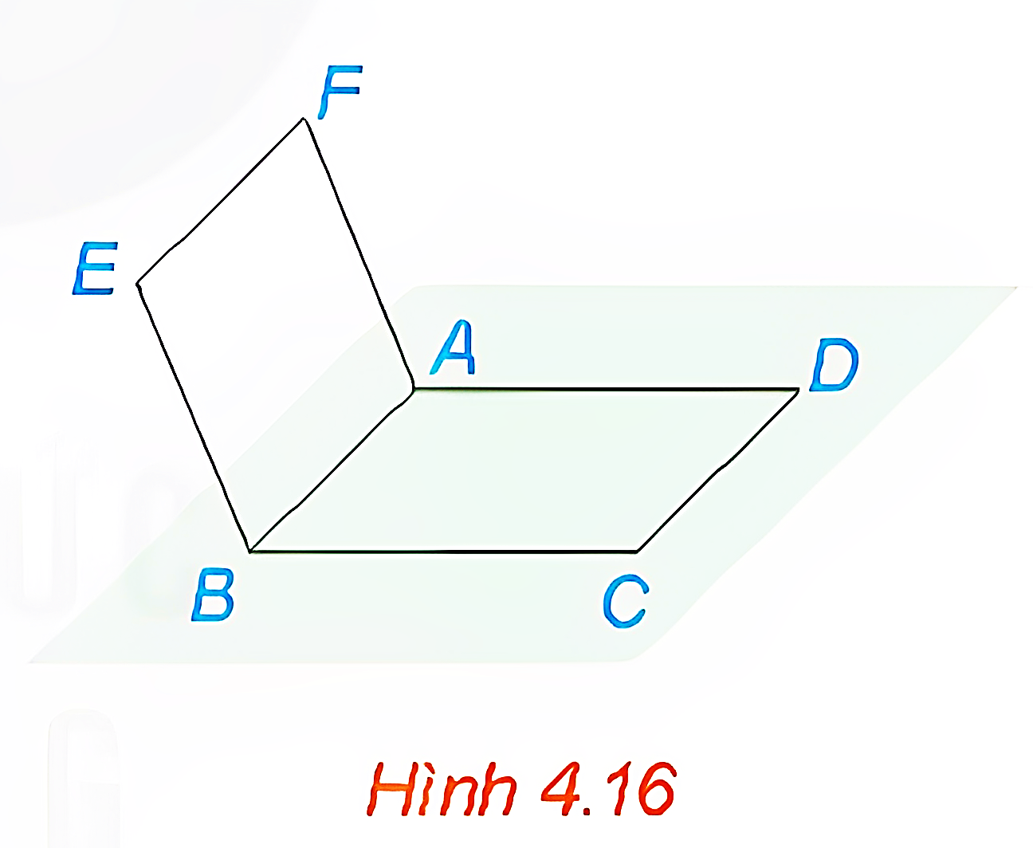
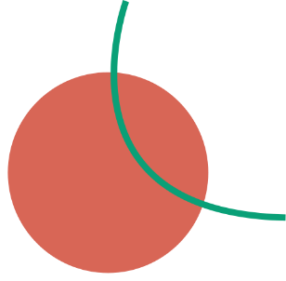
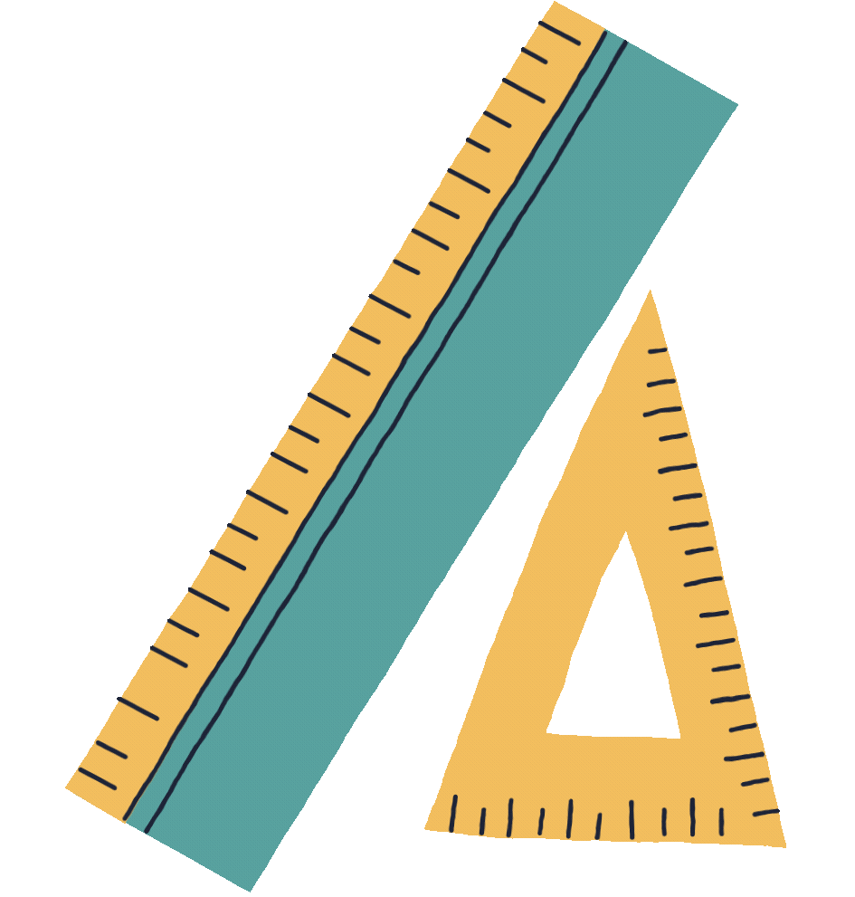
Ví dụ 1:
Cho hai hình bình hành ABCD và ABEF không cùng nằm trong một mặt phẳng (H.4.16).
a) Quan sát bốn đường thẳng AB, BC, CD, DA. Chỉ ra các cặp đường thẳng cắt nhau, các cặp đường thẳng song song.
b) Trong ba đường thẳng AB, AF, BE có hai đường thẳng nào chéo nhau hay không?

Slide 12
Giải
a) Các cặp đường thẳng cắt nhau là AB và BC, AB và DA, BC và CD, CD và DA.
Các cặp đường thẳng song song là AB và CD, DA và BC.
b) Các đường thẳng AB, AF, BE cùng nằm trong mặt phẳng (ABEF) nên trong ba đường thẳng đó không có hai đường thẳng nào chéo nhau.

Slide 13
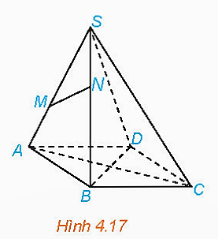
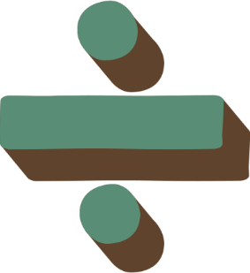
Luyện tập 1
Cho hình chóp S.ABCD có đáy ABCD là hình bình hành (H.4.17)
a) Trong các đường thẳng AB, AC, CD, hai đường thẳng nào song song, hai đường thẳng nào cắt nhau?
b) Gọi M, N lần lượt là hai điểm thuộc hai cạnh SA, SB. Trong các đường thẳng SA, MN, AB có hai đường thẳng nào chéo nhau hay không?

Slide 14
Giải
a) Hai đường thẳng AB và AC cắt nhau tại giao điểm A.
Hai đường thẳng AB và CD song song với nhau (do ABCD là hình bình hành).
Hai đường thẳng AC và CD cắt nhau tại giao điểm C.

Slide 15
Giải
b) Vì hai điểm M, N lần lượt là hai điểm thuộc hai cạnh SA, SB nên hai điểm M, N thuộc mặt phẳng (SAB) hay các điểm S, A, B, M, N cùng thuộc một mặt phẳng nên các đường thẳng SA, MN, AB đồng phẳng, do đó khi lấy bất kì 2 trong 3 đường thẳng trên thì chúng có thể cắt nhau hoặc song song hoặc trùng nhau.
Vậy trong các đường thẳng SA, MN, AB, không có hai đường thẳng nào chéo nhau.

Slide 16
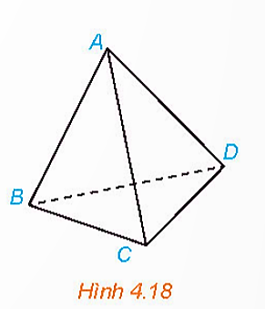
Ví dụ 2:
Cho hình tứ diện ABCD (H.4.18). Hai đường thẳng AB và CD có chéo nhau hay không? Chỉ ra các cặp đường thẳng chéo nhau có trong hình tứ diện đó.
Giải
Nếu hai đường thẳng AB và CD không chéo nhau thì chúng cùng thuộc một mặt phẳng.
Khi đó bốn điểm A, B, C, D đồng phẳng, trái với giả thiết ABCD là hình tứ diện.
Do đó, hai đường thẳng AB và CD chéo nhau.

Slide 17
Ví dụ 2:
Cho hình tứ diện ABCD (H.4.18). Hai đường thẳng AB và CD có chéo nhau hay không? Chỉ ra các cặp đường thẳng chéo nhau có trong hình tứ diện đó.
Giải
Lập luận tương tự, ta thấy trong tứ diện ABCD còn có các cặp đường thẳng chéo nhau là AC và BD, AD và BC.

Slide 18
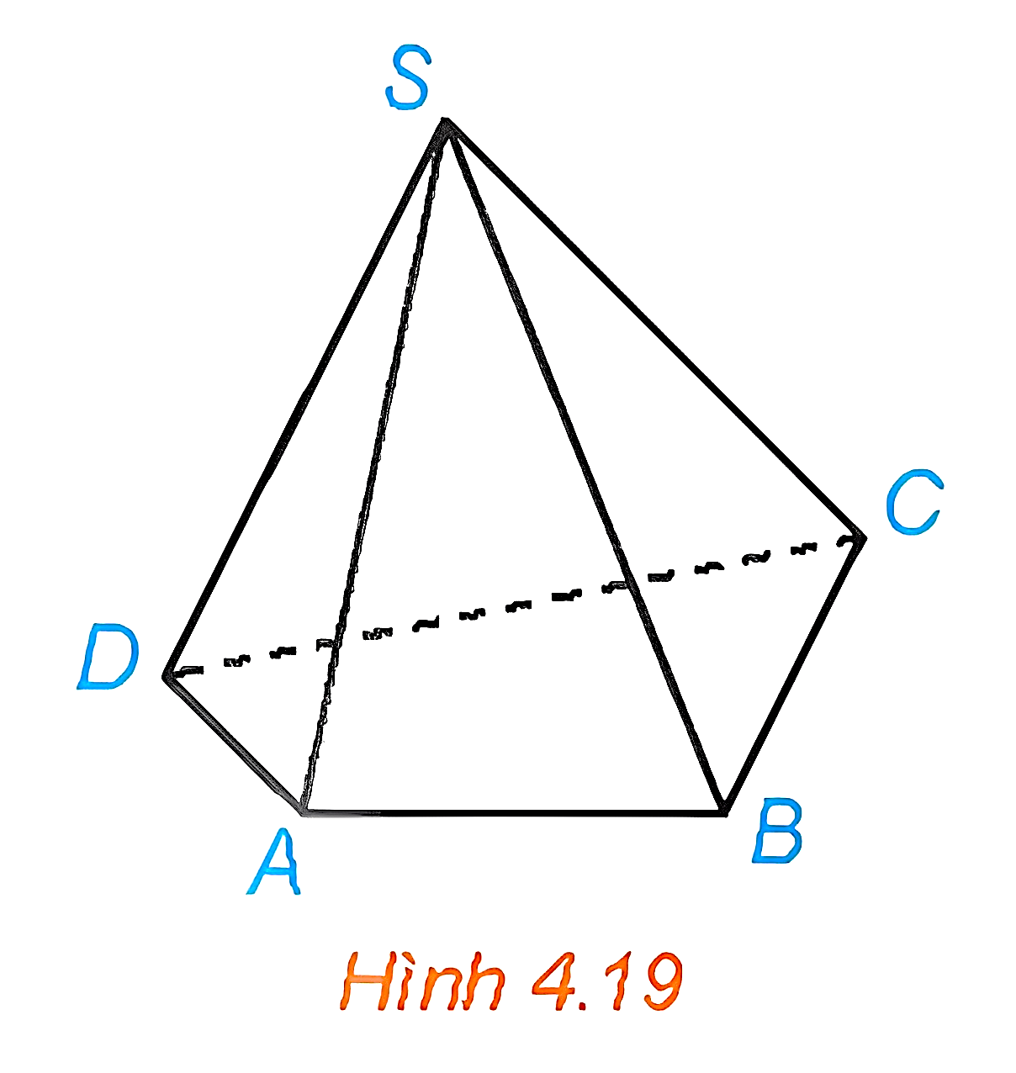
Luyện tập 2
Trong hình chóp tứ giác S.ACBD (H.4.19), chỉ ra những đường thẳng:
a) Chéo với đường thẳng SA;
b) Chéo với đường thẳng BC

Slide 19
Giải:
a) Các đường thẳng chéo với đường thẳng SA là BC và CD.
Giải thích: Nếu hai đường thẳng SA và BC không chéo nhau thì chúng cùng thuộc một mặt phẳng. Khi đó bốn điểm S, A, B, C đồng phẳng, trái với giả thiết S.ABCD là hình chóp. Do đó, hao đường thẳng SA và BC chéo nhau. Tương tự, giải thích được hai đường thẳng SA và CD chéo nhau.
b) Các đường thẳng chéo với đường thẳng BC là SA và SD. Giải thích tương tự câu a.

Slide 20
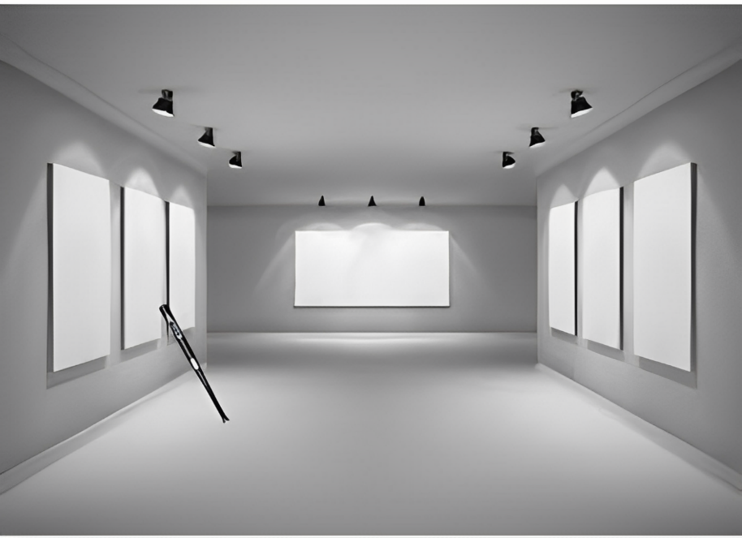
Vận dụng 1
Một chiếc gậy được đặt một đầu dựa vào tường và đầu kia trên mặt sàn (H.4.20). Hỏi có thể đặt chiếc gậy đó song song với một trong các mép tường hay không?
Giải
Ta không thể đặt chiếc gậy đó song song với một trong các mép tường vì điểm đầu gậy chạm với sàn và 4 điểm góc của tường là các điểm không đồng phẳng nên đường thẳng tạo bởi chiếc gậy và một trong các mép tường là hai đường thẳng chéo nhau.

Slide 21
2. TÍNH CHẤT CỦA HAI ĐƯỜNG THẲNG SONG SONG

Slide 22
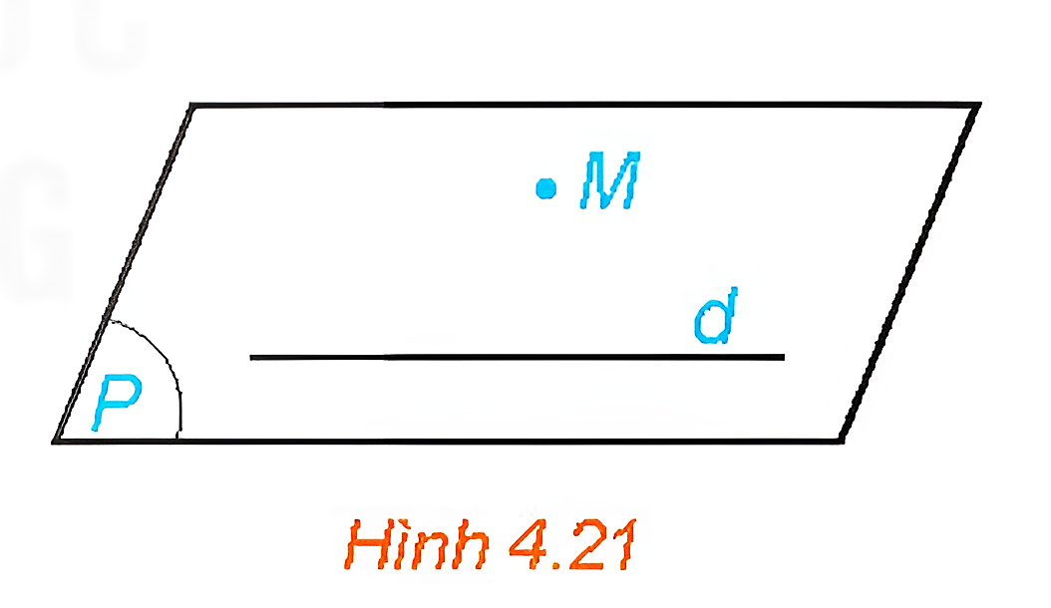
HĐ 2:
Trong không gian, cho một đường thẳng d và một điểm M không nằm trên d (H.4.21). Gọi (P) là mặt phẳng chứa M và d.
a) Trên mặt phẳng (P) có bao nhiêu đường thẳng đi qua M và song song với d?
b) Nếu một đường thẳng đi qua M và song song với d thì đường thẳng đó có thuộc mặt phẳng (P) hay không?

Slide 23
Trả lời:
a) Trên mặt phẳng (P) có một và chỉ một đường thẳng đi qua M và song song với d (theo tiên đề Euclid).
b) Giả sử a là đường thẳng đi qua M và song song với d. Khi đó hai đường thẳng a và d đồng phẳng. Mà điểm M và đường thẳng d đều cùng nằm trong mặt phẳng (P) nên a và d cùng nằm trong mặt phẳng (P).
$⇒$ Vậy nếu một đường thẳng đi qua M và song song với d thì đường thẳng đó thuộc mặt phẳng (P).

Slide 24
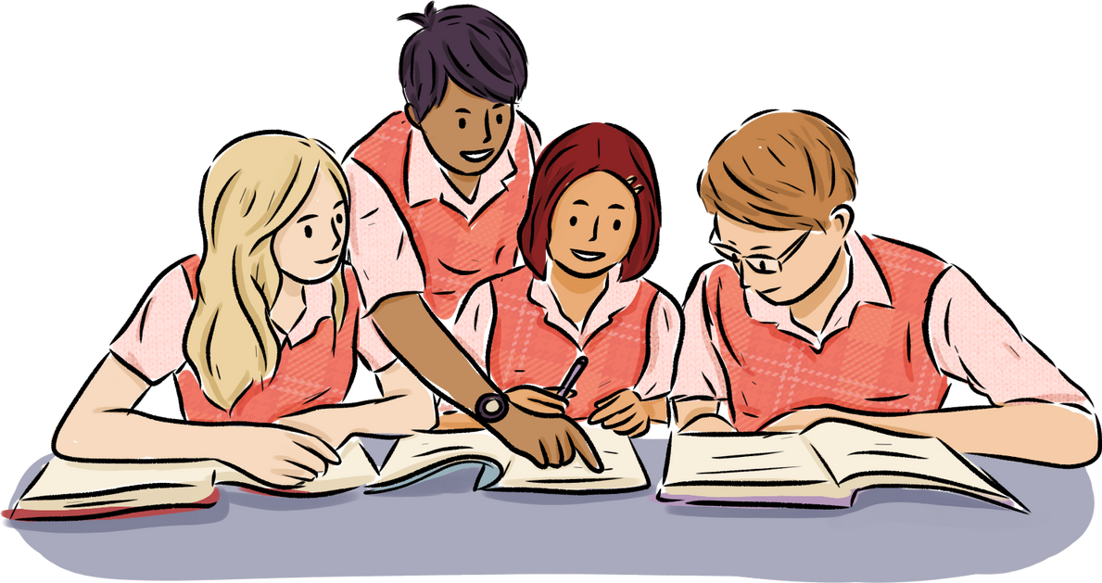
KẾT LUẬN
Trong không gian, qua một điểm không nằm trên đường thẳng cho trước, có đúng một đường thẳng song song với đường thẳng đã cho.

Slide 25
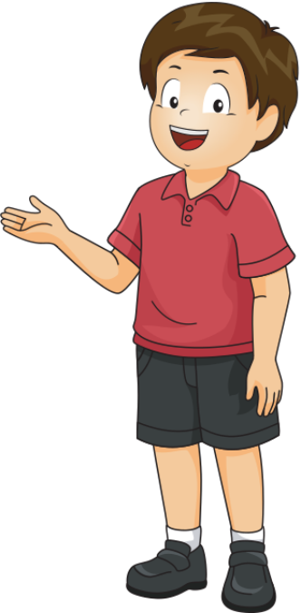
HĐ 3:
Quan sát lớp học và tìm hai đường thẳng song song với mép trên của bảng. Hai đường thẳng đó có song song với nhau hay không?
Trả lời:
Hai đường thẳng song song với mép trên của bảng, ta có thể chọn là mép trên của tường có gắn bảng và mép dưới của bảng liền với tường, hai đường thẳng này có song song với nhau.

Slide 26
KẾT LUẬN
Trong không gian, hai đường thẳng phân biệt cùng song song với đường thẳng thứ ba thì song song với nhau.

Slide 27
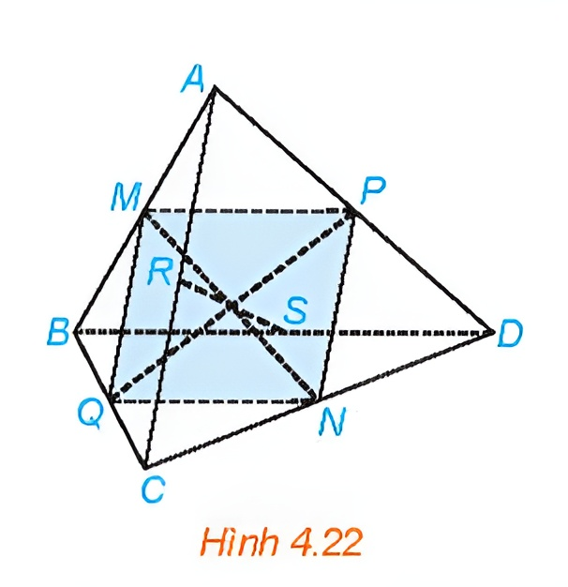
Ví dụ 3:
Cho tứ diện ABCD. Gọi M, N, P, Q, R, S lần lượt là trung điểm của các đoạn thẳng AB, CD, AD, BC, AC, BD (H.4.22).
a) Chứng minh rằng tứ giác MPNQ là hình bình hành.
b) Chứng minh rằng các đoạn thẳng MN, PQ, RS cùng đi qua trung điểm của mỗi đoạn.

Slide 28
Giải
a) Trong tam giác $ABC$, ta có $MQ$ là đường trung bình nên $MQ//AC$ và $MQ=\frac{1}{2}AC.$
Tương tự với tam giác $ACD$, ta có $PN//AC$ và
$PN=\frac{1}{2}AC$.
Do đó $MQ//PN$ và $MQ = PN$, suy ra tứ giác $MPNQ$ là hình bình hành.

Slide 29
Giải
b) Từ câu a suy ra hai đoạn thẳng MN và PQ cắt nhau tại trung điểm của mỗi đoạn.
Tương tự, hai đoạn thẳng MN và RS cắt nhau tại trung điểm của mỗi đoạn.
Do đó, các đoạn thẳng MN, PQ, RS cùng đi qua trung điểm của mỗi đoạn.

Slide 30
Luyện tập 3:
Trong Ví dụ 1, chứng minh rằng 4 điểm C, D, E, F đồng phẳng và tứ giác CDFE là hình bình hành.
Giải:
Ta có: EF // AB (do ABEF là hình bình hành) và CD // AB (do ABCD là hình bình hành).
Do đó, CD // EF.
Khi đó, hai đường thẳng CD và EF đồng phẳng hay bốn điểm C, D, E, F đồng phẳng.
Lại có EF = AB và CD = AB (do ABEF và ABCD là các hình bình hành) nên CD = EF.
Vậy tứ giác CDFE là hình bình hành.

Slide 31
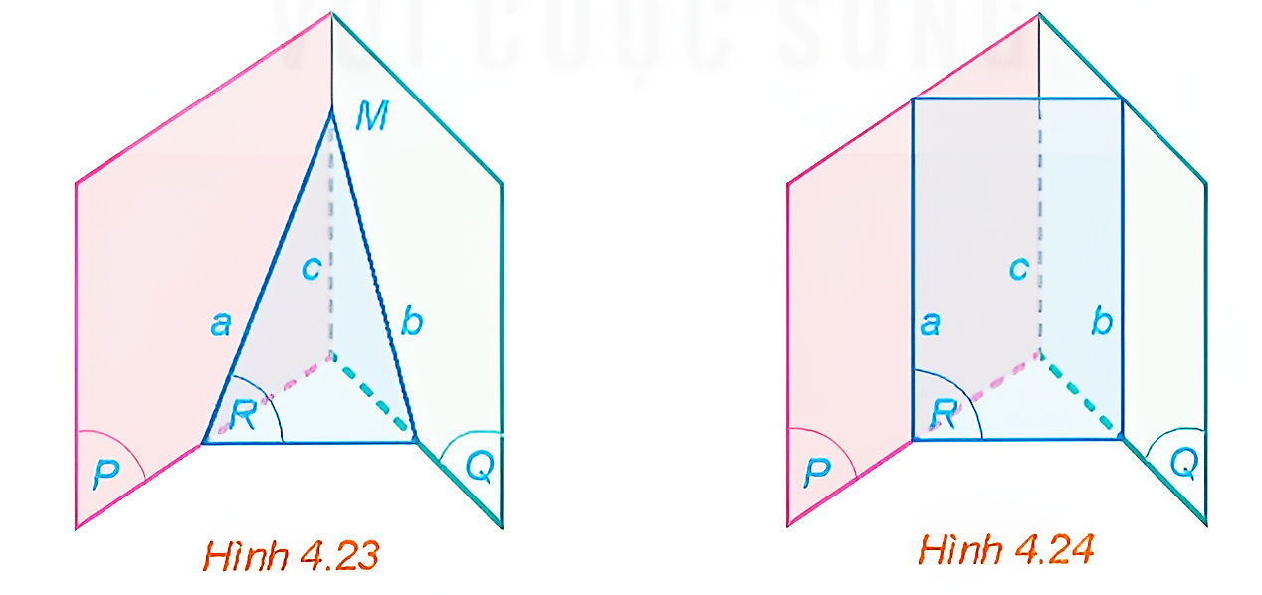
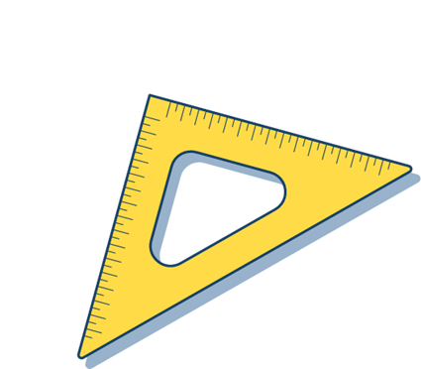
HĐ 4:
Cho hai mặt phẳng (P) và (Q) cắt nhau theo giao tuyến c. Một mặt phẳng (R) cắt (P) và (Q) lần lượt theo giao tuyến a và b khác c
a) Nếu hai đường thẳng a và c cắt nhau tại M thì đường thẳng b có đi qua M hay không (H.4.23)? Giải thích vì sao.
b) Nếu hai đường thẳng a và c song song với nhau thì hai đường thẳng b và c có song song với nhau hay không (H.4.24)? Giải thích vì sao.

Slide 32
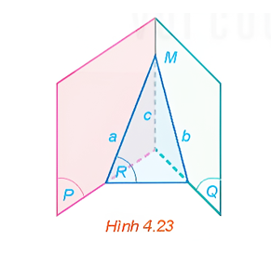
Trả lời:
a) Vì M thuộc a nằm trong mặt phẳng (R) nên M thuộc mặt phẳng (R).
Vì M thuộc c nằm trong mặt phẳng (Q) nên M thuộc mặt phẳng (Q).
Do đó, M là một điểm chung của hai mặt phẳng (R) và (Q).
Lại có hai mặt phẳng (R) và (Q) có giao tuyến là đường thẳng b.
Vậy M thuộc b hay đường thẳng b đi qua điểm M.

Slide 33
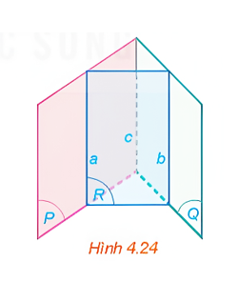
Trả lời:
b) Ta thấy ba đường thẳng phân biệt a, b, c đôi một đồng phẳng.
Do đó, nếu không có hai trong ba đường thẳng nào trong chúng cắt nhau thì a, b, c đôi một song song.
Vậy nếu hai đường thẳng a và c song song với nhau thì hai đường thẳng b và c song song với nhau.

Slide 34
KẾT LUẬN
Định lí về ba đường giao tuyến
Nếu ba mặt phẳng đôi một cắt nhau theo ba giao tuyến phân biệt thì ba giao tuyến đó đồng quy hoặc đôi một song song với nhau.

Slide 35
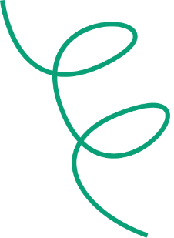
Hệ quả
Nếu hai mặt phẳng phân biệt lần lượt chứa hai đường thẳng song song thì giao tuyến của chúng (nếu có) cũng song song với hai đường thẳng đó hoặc trùng với một trong hai đường thẳng đó.

Slide 36
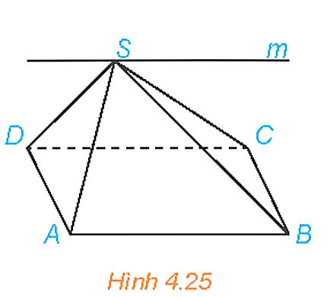
Ví dụ 4:
Cho hình chóp S.ABCD có đáy ABCD là hình bình hành (H.4.25). Xác định giao tuyến của hai mặt phẳng (SAB) và (SCD).
Giải
Hai mặt phẳng (SAB) và (SCD) có điểm chung S và chứa hai đường thẳng song song là AB và CD.
Do đó, giao tuyến của hai mặt phẳng (SAB) và (SCD) là đường thẳng m đi qua S và song song với AB, CD.

Slide 37
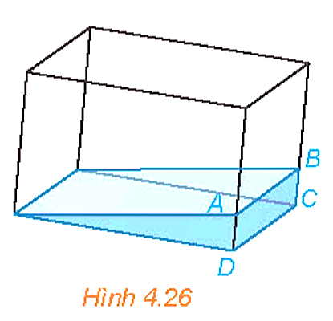
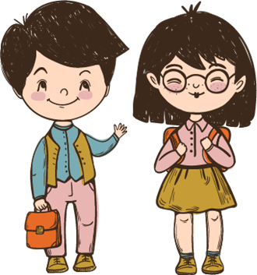
Vận dụng 2
Một bề kính chứa nước có đáy là hình chữ nhật được đặt nghiêng như Hình 4.26. Giải thích tại sao đường mép nước AB song song với cạnh CD của bề nước.

Slide 38
Giải:
Giả sử mặt phẳng (ABFE) mà mặt nước, mặt phẳng (EFCD) là mặt đáy của bể kính và (ABCD) là một mặt bên của bể kính.
Ba mặt phẳng (ABFE), (EFCD) và (ABCD) là ba mặt phẳng đôi một cắt nhau theo các giao tuyến EF, AB và CD.
Vì DC // EF (do đáy của bể là hình chữ nhật) nên ba đường thẳng EF, AB và CD đôi một song song.
Vậy đường mép nước AB song song với cạnh CD của bể nước.

Slide 39
3. NHẮC LẠI KIẾN THỨC,
LÀM BÀI TẬP

Slide 40
Nhắc lại kiến thức hai đường thẳng song song trong không gian
Cho hai đường thẳng a và b trong không gian.
Nếu a và b cùng nằm trong một mặt phẳng thì ta nói a và b đồng phẳng. Khi đó, a và b có thể cắt nhau, song song với nhau hoặc trùng nhau.
Nếu a và b không cùng nằm trong bất kì mặt phẳng nào thì ta nói a và b chéo nhau. Khi đó, ta cũng nói a chéo với b, hoặc b chéo với a.
Trong không gian, qua một điểm không nằm trên đường thẳng cho trước, có đúng một đường thẳng song song với đường thẳng đã cho.

Slide 41
Nhắc lại kiến thức hai đường thẳng song song trong không gian
Trong không gian, hai đường thẳng phân biệt cùng song song với đường thẳng thứ ba thì song song với nhau.
Nếu ba mặt phẳng đôi một cắt nhau theo ba giao tuyến phân biệt thì ba giao tuyến đó đồng quy hoặc đôi một song song với nhau.
Nếu hai mặt phẳng phân biệt lần lượt chứa hai đường thẳng song song thì giao tuyến của chúng (nếu có) cũng song song với hai đường thẳng đó hoặc trùng với một trong hai đường thẳng đó.

Slide 42
LUYỆN TẬP

Slide 43
TRÒ CHƠI TRẮC NGHIỆM
Câu 1. Giả sử có ba đường thẳng a, b, c trong đó b // a và c //a. những phát biểu nào sau đây là sai?
(1) Nếu mặt phẳng (a, b) không trùng với mặt phẳng (a, c) thì b và c chéo nhau.
(2) Nếu mặt phẳng (a,b) trùng với mặt phẳng (a, c) thì ba đường thẳng a, b, c song song với nhau từng đôi một.
(3) Dù cho hai mặt phẳng (a, b) và (a, c) có trùng nhau hay không, ta vẫn có b // c.
A. Chỉ có (1) sai B. Chỉ có (2) sai
C. Chỉ có (3) sai D. (1), (2) và (3) đều sai

Slide 44
TRÒ CHƠI TRẮC NGHIỆM
Câu 2. Cho hình chóp S. ABCD với đáy ABCD là hình bình hành. Gọi M, N, P, Q lần lượt là trung điểm của các cạnh SA, SB, SC, SD. Đường thẳng nào sau đây không song song với đường thẳng MN?
A. AB B. SC C. PQ D. CD

Slide 45
TRÒ CHƠI TRẮC NGHIỆM
Câu 3. Cho hình chóp S. ABCD có đáy là một tứ giác lồi. gọi M và N lần lượt là trọng tâm của tam giác SAB và SAD. Khẳng định nào sau đây là đúng?
A. MN // PQ với P là giao điểm của SM và AB; Q là giao điểm của SN và AD.
B. MN, BD chéo nhau.
C. MN và BD cắt nhau.
D. MN là đường trung bình của tam giác IBD với I là trung điểm của SA.

Slide 46
TRÒ CHƠI TRẮC NGHIỆM
Câu 4. Cho hình chóp S.ABCD có đáy ABCD là hình bình hành. Gọi M, N, P, Q lần lượt là các điểm nằm trên các cạnh BC, SC, SD, AD sao cho MN // BS, NP // CD, MQ // CD. Những khẳng định nào sau đây là đúng?
(1) PQ // SA
(2) PQ // MN
(3) tứ giác MNPQ là hình thang
(4) tứ giác MNPQ là hình bình hành
(4) B. (1) và (3) C. (2) và (3) D. (2) và (4)

Slide 47
TRÒ CHƠI TRẮC NGHIỆM
Câu 5. Cho hình chóp S.ABCD đáy ABCD là hình bình hành. Khẳng định nào sau đây là đúng?
A. Giao tuyến của (SAB) và (SCD) là điểm S.
B. Giao tuyến của (SAB) và (SCD) là đường thẳng đi qua S và cắt AB.
C. Giao tuyến của (SAB) và (SCD) là đường thẳng đi qua S và song song với AB.
D. Giao tuyến của (SAB) và (SCD) là đường thẳng đi qua S và chéo nhau với AB.

Slide 48
HƯỚNG DẪN VỀ NHÀ
Chuẩn bị trước
Bài 12. Đường thẳng và mặt phẳng song song.
Ghi nhớ
kiến thức trong bài.
Hoàn thành các bài tập trong SBT.

Slide 49
CẢM ƠN CÁC EM
ĐÃ THEO DÕI BÀI HỌC!

